Slide 1
СНОУБОРД
Лыжа здесь всего одна,
Коротка, а не длинна.
Чудеса на ней покажем ,
Кувыркаться можем даже!

Slide 2
СКЕЛЕТОН
Посмотрите - вот герой,
Он летит вниз головой,
Животом на санках лежа.
Страшно так, мороз по коже.

Slide 3
БОБСЛЕЙ
Скоростные спуски с горок
В управляемых санях
Экипаж проходит ловко,
Словно на лихих конях.

Slide 4
ФИГУРНОЕ КАТАНИЕ
Здесь мастерство, отточенность движений, Софитов свет, коньки и синий лёд, Прекрасные и чудные мгновенья! Фигурное катанье - чувств полёт!

Slide 5
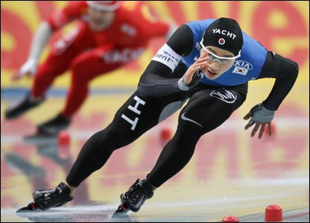
Конькобежный спорт
Нужно быстро разогнаться,
Темп всю трассу не снижать.
И при этом постараться
Равновесье удержать.
Лед коварен и опасен,
Но позиций не сдает.
Очень ловок и прекрасен,
Конькобежец мчит вперед.

Slide 6
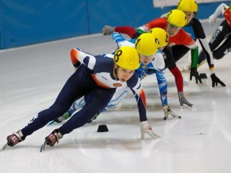
ШОРТ - ТРЕК
В шорт - треке гладок под ногами лёд, Но всё-таки коварен этот спорт, Сперва не трудно, если тихий ход, Ускоришься и всё наоборот...

Slide 7
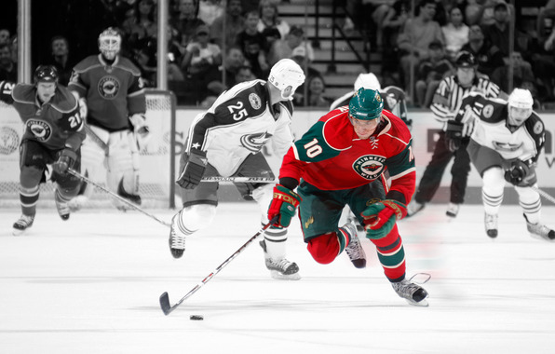
ХОККЕЙ
С клюшками друг против друга стоят
В красном и синем команды ребят.
В шлемах, как рыцари, но не робей,
Бой здесь учебный – играют в хоккей!
Здесь силовые приемы бывают –
С ног игроков очень часто сбивают.
Кто на коньках и ловчей, и быстрей –
Тот побеждает, играя в хоккей.

Slide 8
КЁРЛИНГ
Коркой льда покрыто поле,
Но горят команд ланиты.
Повинуясь чьей –то воле,
Гибко катятся граниты.
Кёрлингист, узрев преграды,
Мастер каменных гонений.
Смело поведет снаряды,
Метя в центр домов – мишений.

Slide 9
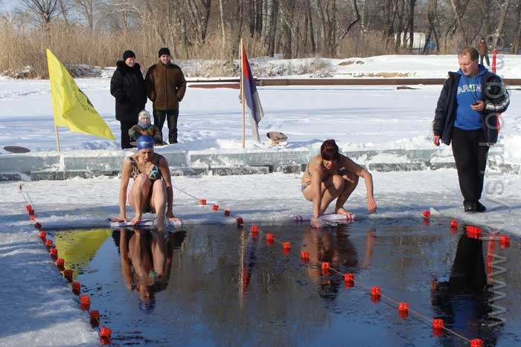
ЗИМНЕЕ ПЛАВАНИЕ
Плаванию нужно долго учиться, Характер и волю свои проявлять. И тот, кто борьбы ничуть не боится, На пьедестале будет стоять. Плавание - это прекраснейший доктор. Оно позволяет нам не болеть. Плавание действует, как витамины, И повышает иммунитет.

Slide 10
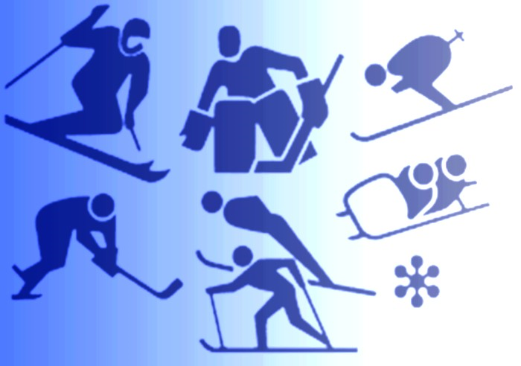
СПАСИБО ЗА ВНИМАНИЕ!

